Slide 1
TEP Přerušení
č.7

Slide 2
TEP
Téma Přerušení
Předmět TEP
Autor Juránek Leoš Ing.

Slide 3
Přerušení
Funkce
Vznikne-li událost, vyvolá se přerušení
Přeruší se hlavní program a začne se vykonávat obslužný program na pevné adrese
Přerušení můžeme zakázat jednotlivě nebo všechna

Slide 4
Použití přerušení v aplikaci
Postup
Nastavení zásobníku (registr SP)
Povolení konkrétního přerušení
Nastavení příznaku I v SREG
Umístění obslužného programu na určitou adresu v paměti programu podle konkrétní události

Slide 5
Obslužný program
Přerušení hardwarově volá podprogram
Podprogramy jsou umístěny na pevných adresách v paměti
Na tyto adresy umístíme ve zdrojovém programu instrukce podprogramu
Umístění programu v paměti řídíme direktivou překladače .ORG
Obslužný program musíme ukončit instrukcí RETI
Před použitím přerušení musíme mít nastaven zásobník

Slide 6
Umístění adres přerušení v paměti programu

Slide 7
Příklad
Vytvořte program, který bude používat dva časovače (8 bitů, 0 a 2)
Časovače budou v režimu normálním
Budou odpojeny výstupy OCxA a OCxB
Budou používat vnitřní zdroj impulzů dělený 1024

Slide 8
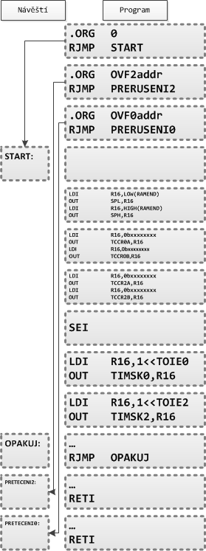
Přerušení s časovačem

Slide 9
Kontrolní úkoly
⬧
Na jaké adrese bude pokračovat program při vyvolání přerušení?
Jak umístíme program v paměti programu na určitou adresu?
Co musíme provést při inicializaci počítače, když chceme použít přerušení od události přetečení čítače0?
Jakou instrukcí musíme ukončit obslužný program?
Přerušení zavolá podprogram na pevné adrese. Jaký registr musíme ihned před povolením nastavit a na jakou hodnotu.

